Slide 1
第十八章 电功率
18.2 电功率

Slide 2

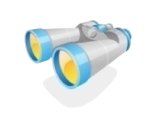
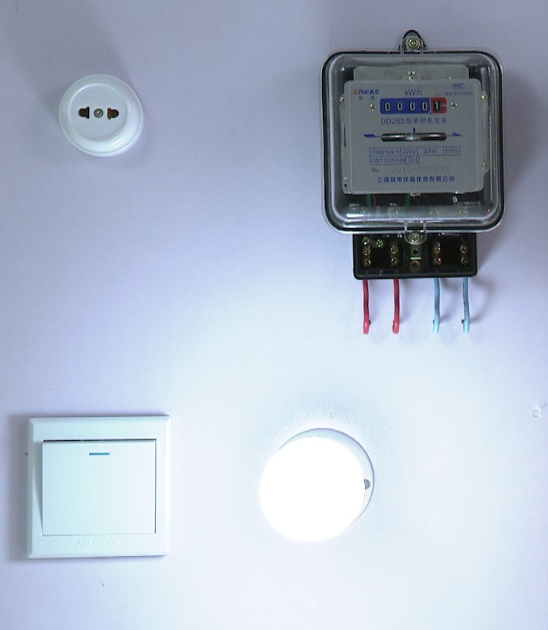
想想议议
观察电能表，常常可以发现：表上的铝盘在使
用一只节能灯时转得慢，在使用电热水器时转得
快。说明铝盘转动的快慢
与用电器的种类有关！这
两种用电器有什么不同？
下面我们来看它们的铭牌。

Slide 3
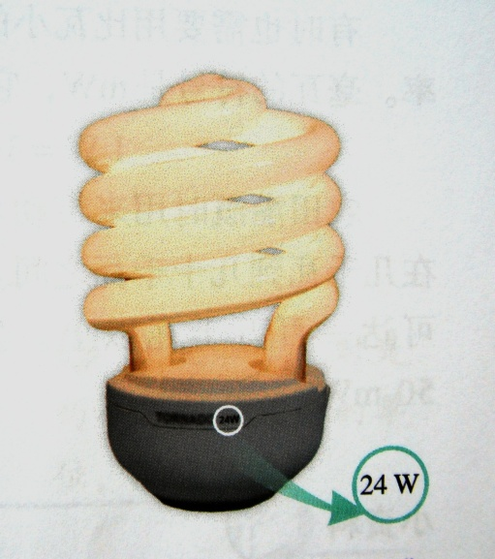
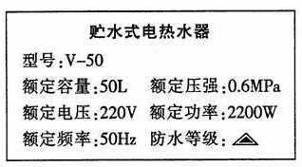
灯泡和热水器铭牌图
节能灯
热水器
节能灯上的“24 W”和电热水器上的“2 200 W”的字样是什么意思?

Slide 4
演示实验
分别拿一只 40 W 和一只 800 W 的电吹风机，接在电路上，比较电能表铝盘转动的快慢。
电能表铝盘转的快慢不同，表示用电器消耗电能的快慢不同。
灯泡上的“40 W”和电吹风机上的“800 W”表示消耗电能的快慢，“800 W”比“40 W”灯泡消耗电能快！物理学中用电功率表示消耗电能的快慢！

Slide 5
一、电功率（P ）
1．物理意义：表示电流做功的快慢。
2．单位：瓦特，简称瓦，符号是 W。
常用单位：1 kW = 10³ W
1 W = 10³ mW
各种不同的用电器，电功率各不相同，翻看电器的说明书，我们常常可以看到“电功率”这样的参数。下图为一些家用电器的电功率。

Slide 6
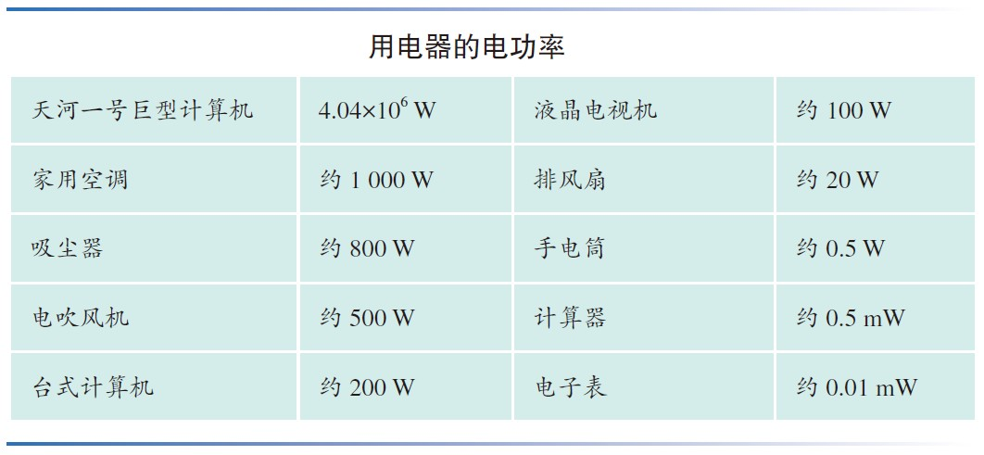
小资料

Slide 7
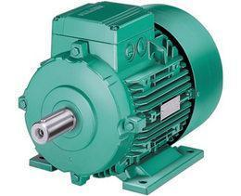
小资料
农田灌溉时用来带动水泵的电动机，功率大约在几千瓦到几十千瓦之间；大型发电站的发电功率可达一百万千瓦以上。
电动机

Slide 8
3．定义：如果在 t 这么长的时间内电流做功
为W，那么，电功率P 就是
W ——焦耳（J）
W
t
P =
t —— 秒（s）
P ——瓦特（W）
又因为W=UIt，则
P =UI

Slide 9
二、“千瓦时”的来历
kW · h 和 kW 是两个不同物理量的单位。
W
t
P =
W = Pt
如果 P 和 t 的单位分别用 kW、h，那么它们相乘之后，就得到电能的另一个单位：千瓦时（度）。
1 千瓦时可以看作功率为 1 kW 的用电器使用 1 h 所消耗的电能。

Slide 10
练一练
1．某电视机的电功率是 150 W，每天使用
3 h，一个月用电多少千瓦时? （按 30 天计算）
解：P = 150 W = 0.15 kW
t = 3 h×30 = 90 h
一个月内消耗的电能是
W = Pt = 0.15 kW×90 h = 13.5 kW · h
答：一个月用电 13.5 kW · h。

Slide 11
练一练
2．1 度电可以供 40 W 的灯泡工作多长时间？
W
P
1 kW·h
40 W
1 kW·h
0.04 kW
解：
t = = = = 25 h
答：1 度电可以供 40 W 的灯泡工作 25 h。

Slide 12
练一练
3．一台电视机 5 h 耗电 1 度，这台电视机的功率是多少?
W
t
1 kW·h
5 h
解：
P = = = 0.2 kW = 200 W
答：这台电视机的功率是 200 W。

Slide 13
想想议议
不同用电器的电功率一般不同，那么，在不同情况下，比如在不同电压下，同一个用电器的功率总是一样的吗?

Slide 14
演示实验
将两只灯泡“PZ220 40”和“PZ220 100”先后并联和串联接入家庭电路中，观察灯泡的发光情况。
现象：在并联电路中更亮的灯泡，在串联电路中反而变暗。
结论：灯泡的亮暗程度是由实际电功率的大小决定的。

Slide 15
三、额定电压、额定功率
1．额定电压：用电器正常工作时的电压。
2．额定功率：用电器在额定电压下工作时的功率。
U_{额}
P_{额}
3．实际电压、实际功率
实际加在用电器两端的电压。
用电器在实际电压下工作时的功率。
U_{实}
P_{实}
U_{实} = U_{额}，则 P_{实} = P_{额}；用电器正常工作。
U_{实} > U_{额}，则 P_{实} > P_{额}；可能烧毁用电器。
U_{实} < U_{额}，则 P_{实} < P_{额}；用电器不能正常工作。

Slide 16
演示实验
取一个标有“2.5 V 0.5 W”的电灯泡。把它接在2.5 V的电路中，它正常发光。把它分别接在1.5 V和3 V的电路中，观察并比较它们的亮度。
现象：在电压为 2.5 V 时，灯泡正常发光；在低于 2.5 V 时，灯泡发光暗淡；在高于 3 V 时，灯泡强烈发光。
说明用电器消耗的电功率随着它两端电压的改变而改变。

Slide 17
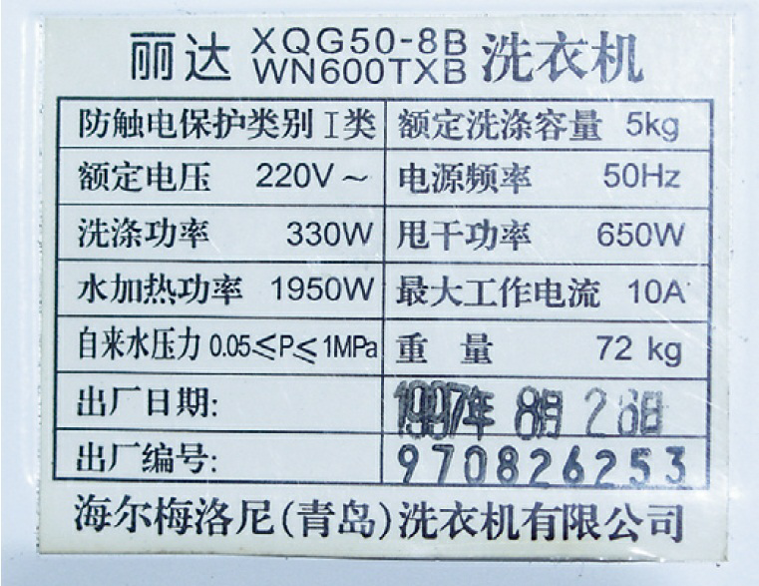
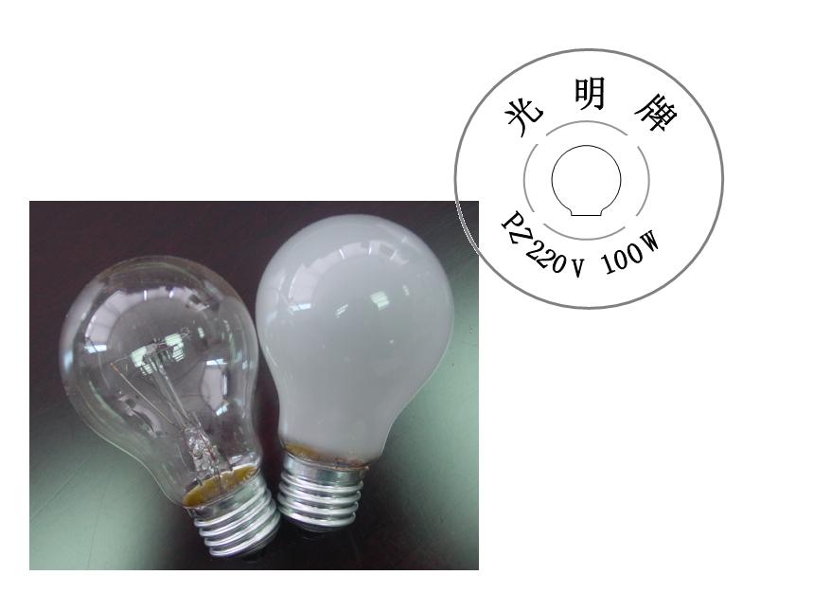
想想议议
观察白炽灯泡和洗衣机的铭牌，理解其中的含义。

Slide 18
练一练
1．一种彩色灯泡的额定电压是 36 V，要接在 220 V 的电路中，要串联多少个这种灯泡才行?
解：
220 V
36 V
n =
≈ 6.1
因不能超过额定电压，所以应该串联 7个这种灯泡。

Slide 19
练一练
2．一位电视记者在讲到某工厂上半年共节约电5 000 kW · h 的时候，手举一只理发用电吹风机说：“我这只电吹风是 500 瓦的，也就是 0.5 千瓦，这个工厂节省的电力可以开动 10 000 个这样的电吹风”。这位记者错在哪里?
这位记者的说法混淆了电能和电功率概念。

Slide 20
有关电功率计算的导出公式
U²
R
P = UI
P =
U
R
I =
P = I²R

Slide 21





课堂小结
电功率的概念和计算
额定电压和
额定功率
实际电压和
实际功率

